Slide 1
« «Умножение числа 5.
Деление на 5»
Грехова Ирина Сергеевна ,
учитель начальных классов.
Математика «Перспектива», 3 класс
Санкт- Петербург
2017г.
Notes:
<номер>

Slide 2
Минутка чистописания
Продолжи закономерность
5 10 15 …
20,25,30,35,40,45,50

Slide 3
Игра «Математическое лото»
Закрась числа
7 | 40 | 6 | 24 | 10
1 | 4 | 30 | 14 | 19
25 | 15 | 36 | 20 | 2
12 | 39 | 17 | 28 | 8
3 | 9 | 21 | 5 | 23
1.Разделите число 12 на 2
2.Сколько получится, если число 5 взять слагаемым 3 раза?
3.Найдите произведение 4 и 7
4.Делимое 27, делитель 3. Найдите частное.
5.Найдите произведение 3 и 8
6.Первый множитель 4, второй множитель 5. Найдите произведение?
7.Разделите число 15 на 3
8.Найдите произведение 4 и 9.
9.Найдите сумму чисел 24 и 16
10.Увеличьте число 3 в 7 раз.
11. Уменьшите 24 в 6 раз.
7 | 40 | 6 | 24 | 10
1 | 4 | 30 | 14 | 19
25 | 15 | 36 | 20 | 2
12 | 39 | 17 | 28 | 8
3 | 9 | 21 | 5 | 23

Slide 4
Проверка
7 | 40 | 6 | 24 | 10
1 | 4 | 30 | 14 | 19
25 | 15 | 36 | 20 | 2
12 | 39 | 17 | 28 | 8
3 | 9 | 21 | 5 | 23

Slide 5
Тема урока:
«Умножение числа 5. Деление на 5»

Slide 6
Цель урока:
Составить таблицу умножения и деления на 5

Slide 7


Составим таблицу умножения
с числом 5.
2
3
4
5
6
7
8
9
10
15
20
25
30
35
40
45
5·2=10
5·5=25
5·8=40
5·3=15
5·6=30
5·9=45
5·4=20
5·7=35

Slide 8
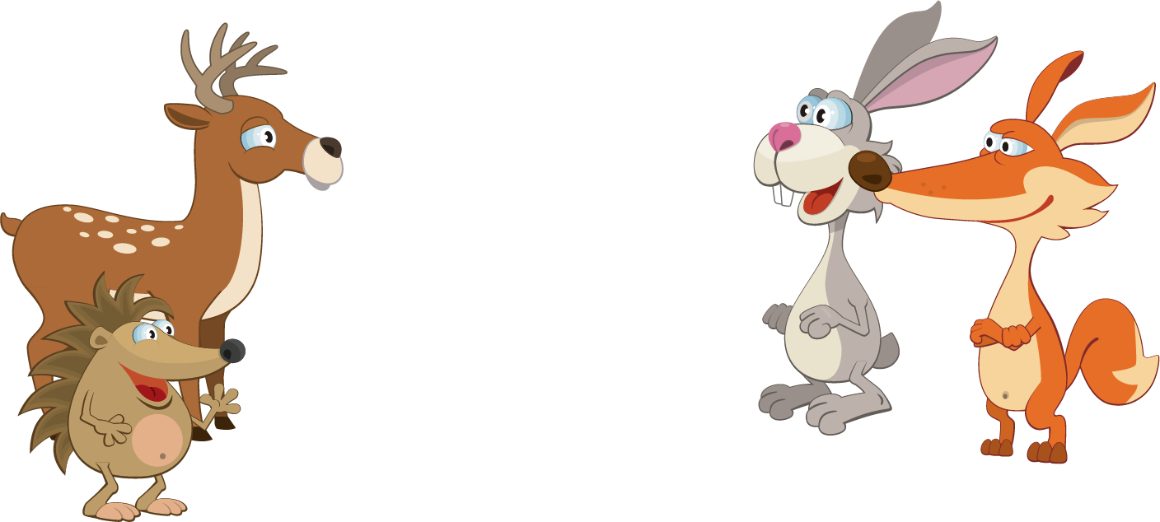
Чтобы быстро и правильно решать, таблицу умножения нужно отлично знать.

Slide 9

Составим таблицу деления
с числом 5.
2
3
4
5
6
7
8
9
10
15
20
25
30
35
40
45
Чтобы найти множитель, нужно произведение разделить на второй множитель.
10:5=2
30:5=6
15:5=3
35:5=7
20:5=4
40:5=8
25:5=5
45:5=9

Slide 10
Выбери числа, которые делятся на 5:
42
26
25
30
10
39
45
14

Slide 11
Самостоятельная работа. Соотнесите значение с выражением:
5 ⋅ 5 =
7 ⋅ 5 =
9 ⋅ 5 =
6 ⋅ 5 =
8 ⋅ 5 =
45
25
35
40
30

Slide 12
Физкультминутка
Если число делится на пять, то мы приседаем.
Если число не делится на пять, то мы хлопаем.
5, 14, 25, 30, 8, 40, 16, 50.

Slide 13
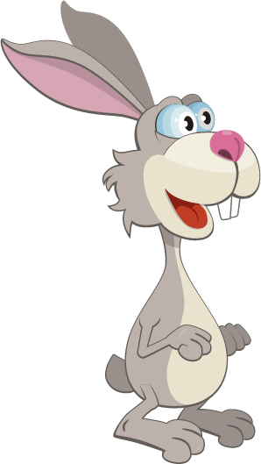

Задача 6
20 ребят посадили на 4 скамейки поровну. Сколько скамеек потребуется для 45 ребят?
20:4=5 (р)- поместятся на 1 скамейке.
45:5=9 (с.)
Ответ: 9 скамеек понадобится для 45 ребят.

Slide 14
Найди ошибку
(80 – 35) : 5 = 73
5 · 7 + 25 : 5 = 12
25 + 10 : 5 = 7
50 – 15 : 5 + 3 = 10
20 · 5 + 5 · 6 = 100
9
40
27
50
130

Slide 15







Посмотрите, на веточке сидят 6 воробьёв и 3 сороки.
Во сколько раз воробьёв больше, чем сорок.
Во сколько раз сорок, меньше, чем воробьёв?
Чтобы узнать, во сколько раз одно число меньше или больше другого, надо большее число разделить на меньшее.
6:3=2 (р.)
6:3=2 (р.)

Slide 16
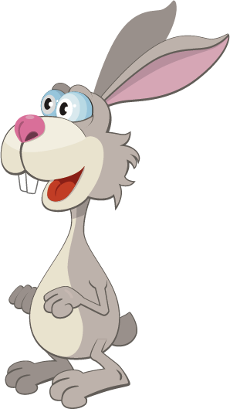
Чтобы узнать, во сколько
раз одно число меньше
или больше другого,
надо большее число
разделить на меньшее.

Slide 17
Задание
на смекалку
АР
Определите, сколько мне лет? Если к числу моих лет прибавить 7 лет и ещё 3 года, то мне будет 20 лет.
Моя масса, когда я стою на двух задних лапах 100 кг. Какова моя масса, если я стою на всех четырёх лапах?
Х
Захар
□⁯+ 7 + 3 = 20
100кг

Slide 18


Slide 19
Литература:
1. Г. В. Дорофеев, Т. Н. Миракова. Математика. 3 класс. Учебник для общеобразовательных учреждений. В 2х частях. 2..http://easyen.ru/load/m/3_klass/urok_matematiki_3_klass_umnozhenie_i_delenie_na_5/377-1-0-26357
3. https://infourok.ru

